Slide 1
Données pour code site: SAF660 - EM Telecom
Lignes: 1 | ST FO: EM Telecom

Slide 2
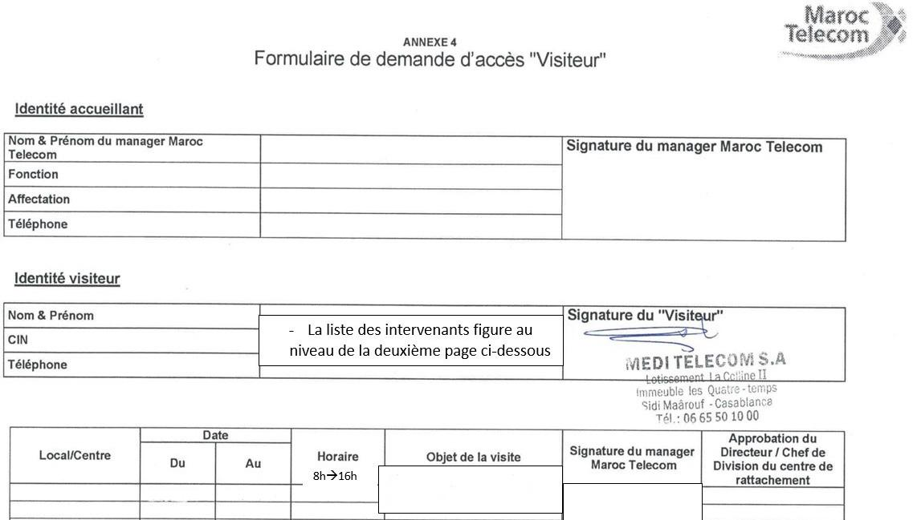
code site | ST FO | contact ERPT | DR IAM | ville | X Départ ERPT - Y Départ ERPT | X Arrivée ERPT Proposition1 - Y Arrivée
SAF660 | EM Telecom | 0660127763 AZEDDINE | MARRAKECH | Safi | -9.20263899999999957, 32.31270200000000159 | 32.31710300, -9.20602000

